Slide 1
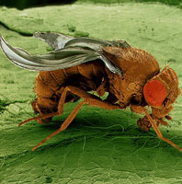
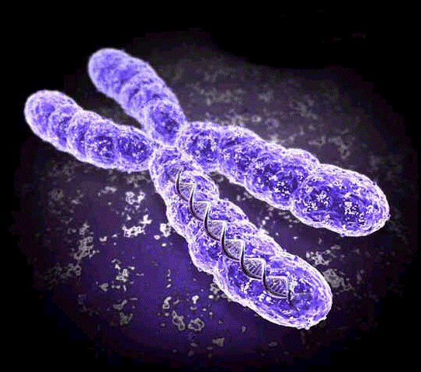
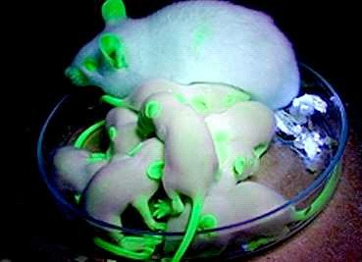
La génétique

Slide 2
Introduction
Page 85
La génétique?
Branche de la biologie qui étudie l’hérédité des caractères.
- Traits physiques
- Traits anatomiques
- Traits physiologiques
- Traits biochimiques

Slide 3
Introduction
Page 85
L’hérédité?
= Transmission
Parents → Enfants
Qu’est-ce qui est transmis?

Slide 4
Introduction
Page 85
L’hérédité?
= Transmission
Parents → Enfants
Qu’est-ce qui est transmis?
Chromosomes ᴄ gènes (ADN)

Slide 5
Introduction
Page 85
L’hérédité?
= Transmission
Parents → Enfants
Qu’est-ce qui est transmis?
Chromosomes ᴄ gènes (ADN)
Couple: gène / caractère

Slide 6
La génétique Mendélienne

Slide 7
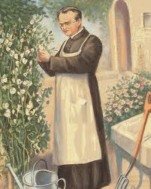
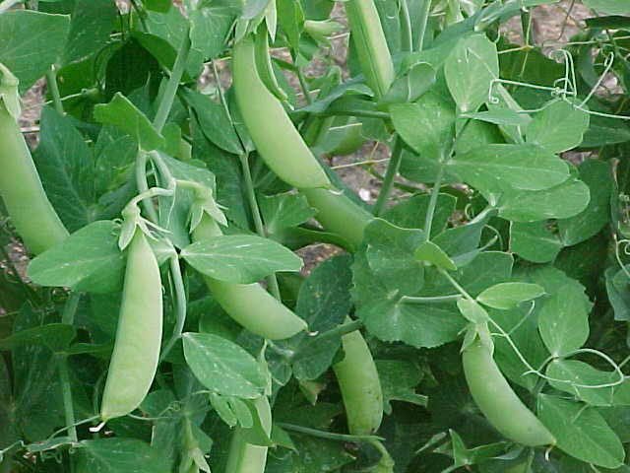
Génétique Mendélienne
Page 85
Grégor Mendel (prêtre)
« Père fondateur » de la génétique
Expérience de croisements sur les Pois

Slide 8
Génétique Mendélienne
Page 85
Grégor Mendel
Théorie particulaire de l’hérédité
• Les caractères sont déterminés par des unités discrètes (gènes).
• Les gènes se transmettent intactes de génération en génération.

Slide 9
Génétique Mendélienne
Page 85
L’expérience de Mendel
Pois (Pisum Sativum)
Nombreuses variétés (diffèrent par des caractères)
Déterminer et contrôler l’identité des plantes
Reproduction normal: l’autofécondation (1plante)
Mendel: la pollinisation croisée (2 plantes)

Slide 10
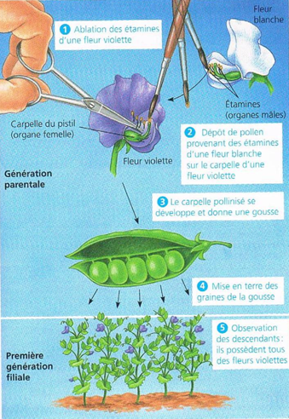
Génétique Mendélienne
Page 85
L’expérience de Mendel

Slide 11
Génétique Mendélienne
Page 85
L’expérience de Mendel:
Une lignée pure:
Population dont les individus donnent des descendants identiques à eux-mêmes en ce qui concerne le caractère considéré

Slide 12
Génétique Mendélienne
Page 85
L’expérience de Mendel
castration
hybridation
P

Slide 13
Génétique Mendélienne
Page 85
L’expérience de Mendel
P
F1

Slide 14
Génétique Mendélienne
Page 85
L’expérience de Mendel
P
F1
autofécondation
F2

Slide 15
Génétique Mendélienne
Page 86
L’expérience de Mendel:
Les deux plantes diffèrent par 1 caractère
=> monohybridisme
Les deux plantes diffèrent par 2 caractères
=> dihybridisme

Slide 16
Génétique Mendélienne
Page 86
L’expérience de Mendel:
Suite à l’observation de la F2
2 principes fondamentaux de l’hérédité:
Loi de la ségrégation (séparation)
Loi de l’assortiment indépendant des caractères

Slide 17
Génétique Mendélienne
Page 86
Loi de la ségrégation (séparation):
Les deux allèles d’un gène vont dans des gamètes distincts

Slide 18
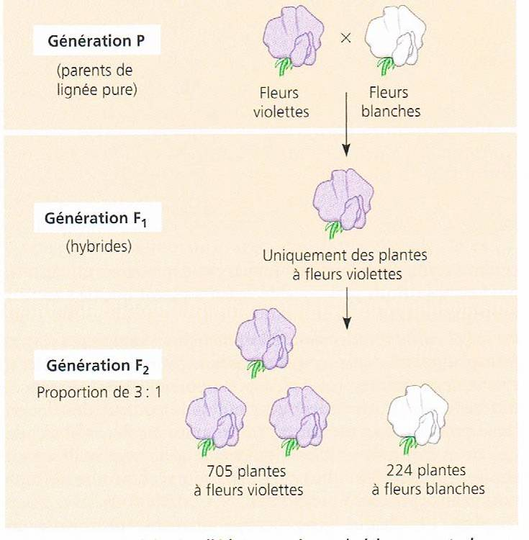
Génétique Mendélienne
Page 86
Loi de la ségrégation (séparation):
Croisement monohybride
autofécondation

Slide 19
Génétique Mendélienne
Page 86
Loi de la ségrégation (séparation):
Croisement monohybride
Caractère fleurs violettes = dominant
Caractères fleurs blanches = récessif

Slide 20
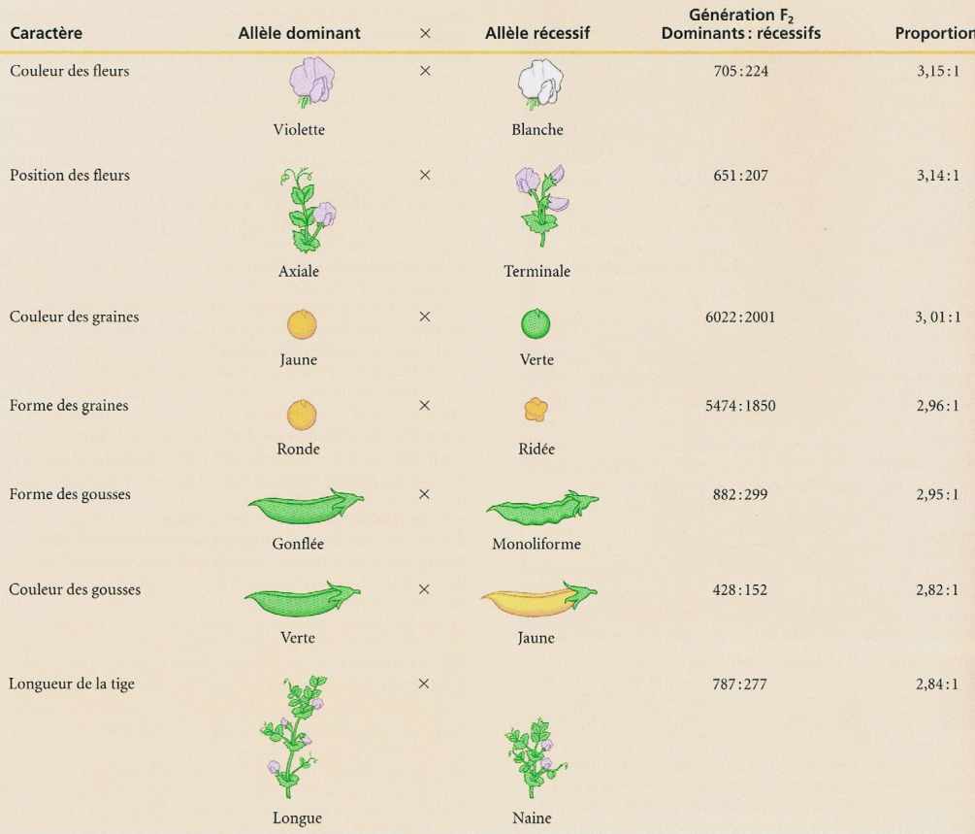
Génétique Mendélienne
Mendel observa le même schéma d’hérédité avec six autres caractères du Pois.

Slide 21
Génétique Mendélienne
Page 87
Les explications de Mendel:
1.- Les variations des caractères génétiques s’expliquent par les formes différentes (allèles) que les gènes peuvent avoir.

Slide 22
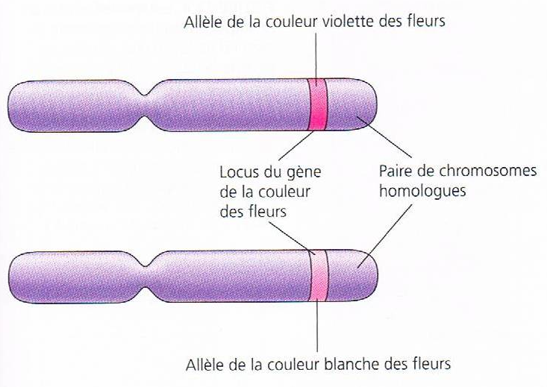
Génétique Mendélienne
Page 87
Les explications de Mendel:
1.- Les allèles:

Slide 23
Génétique Mendélienne
Page 87
Les explications de Mendel:
2.- Tout organisme hérite de deux allèles (semblables ou différentes) de chaque caractère , soit un du « père » et un de la « mère ».

Slide 24
Génétique Mendélienne
Page 87
Les explications de Mendel:
3.- Si les deux allèles d’un gène sont différents, l’un d’eux, l’allèle dominant, s’exprime pleinement et marque l’apparence de l’organisme, alors que l’autre, l’allèle récessif, n’a pas d’effet notable sur celle-ci.

Slide 25
Génétique Mendélienne
Page 87
Les explications de Mendel:
4.- Il y a ségrégation des deux allèles de chaque caractère au cours de la formation des gamètes.

Slide 26
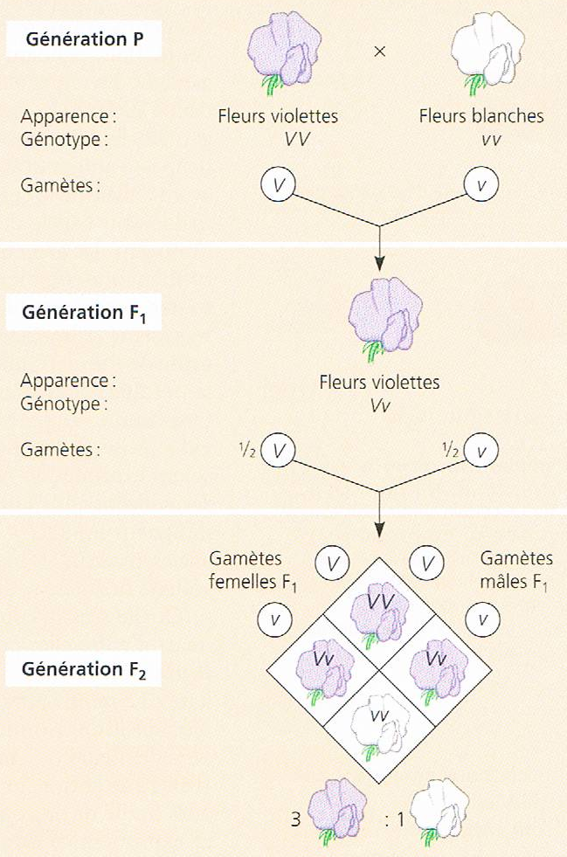
Génétique Mendélienne
Page 88
Vérification de l’hypothèse de la ségrégation:
Proportion 3:1 observée en F2.

Slide 27
Génétique Mendélienne
Page 88
autofécondation
Grille de Punnett

Slide 28
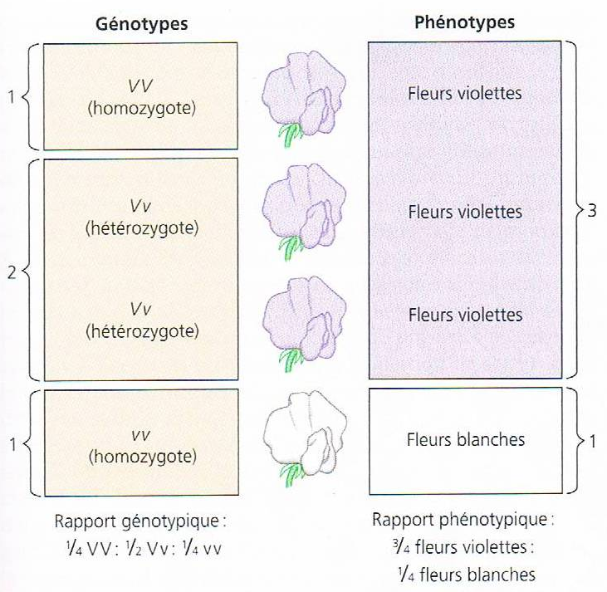
Génétique Mendélienne
Page 88
Quelques termes utiles:

Slide 29
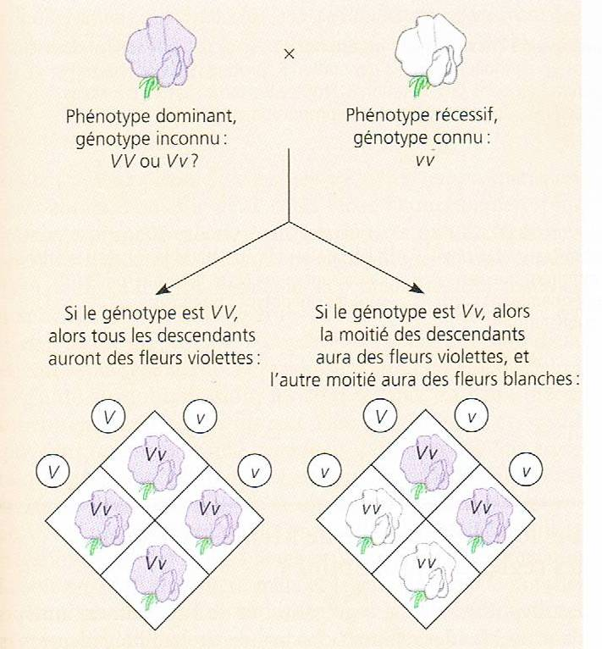
Génétique Mendélienne
Page 89
Croisement contrôle (« testcross ») :

Slide 30
Génétique Mendélienne
Page 89
Loi de l’assortiment indépendant des caractères:
Les allèles des diverses paires de chromosomes se répartissent dans les gamètes indépendamment les uns des autres.

Slide 31
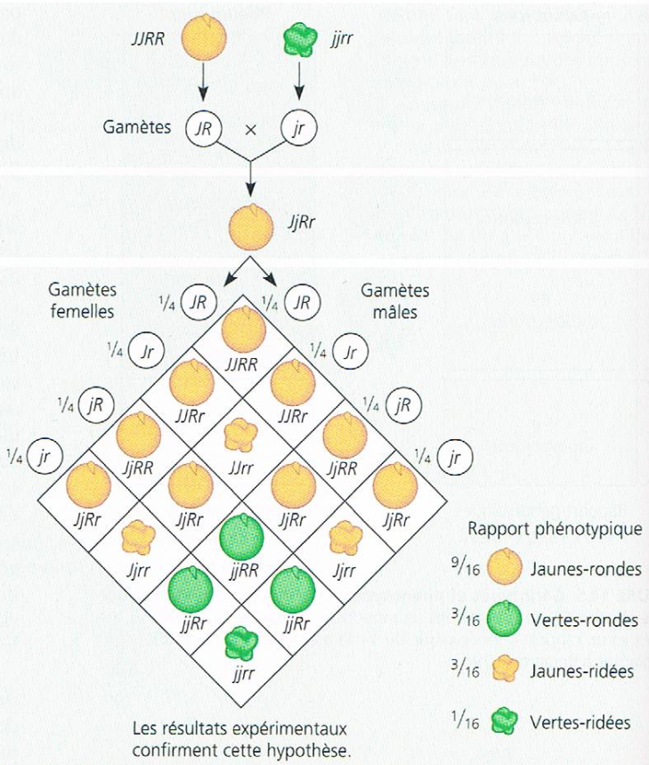
Génétique Mendélienne
Page 90
Loi de l’assortiment indépendant des caractères :
Croisement dihybride

Slide 32
Génétique Mendélienne
Page 90
hétérozygote

Slide 33
Généralisation des lois mendéliennes
Page 90
Mendel:
Transmission des caractères suivent des lois simples.
1 gène → 1 caractère
1 gène → 2 allèles (dominant / récessif)
Rare: 1 gène (génotype) → 1 caractère (phénotype)

Slide 34
Généralisation des lois mendéliennes
Page 91
Les cas:
Dominance incomplète
Codominance

Slide 35
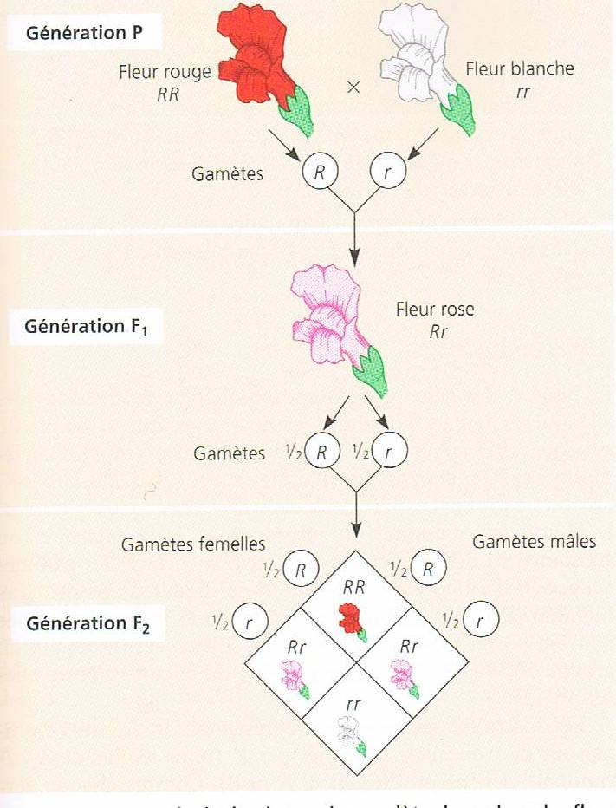
Généralisation des lois mendéliennes
Page 91
Dominance incomplète:
hétérozygote
Phénotype intermédiaire

Slide 36
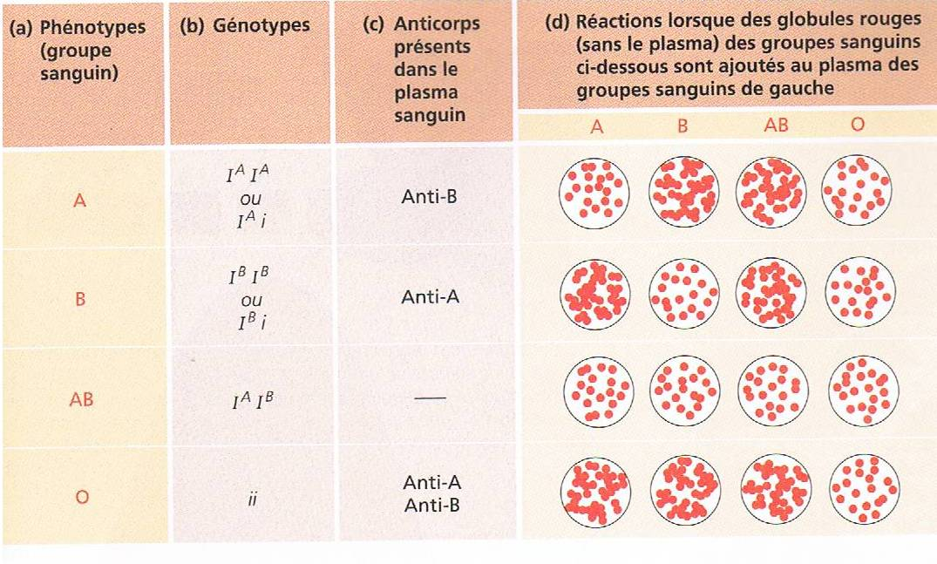
Généralisation des lois mendéliennes
Page 91
Codominance:

Slide 37
Exercice
Chez le muflier, les gènes pour la couleur des fleurs et la taille des feuilles montrent une dominance incomplète. Lorsque des plants à fleurs rouges sont croisés avec des plants à fleurs blanches, toutes les fleurs sont roses. De même lorsque des plants à feuilles larges sont croisés avec des plants à feuilles étroites, les descendants ont des feuilles moyennes. Croisez un plant à fleurs rouges et feuilles larges avec un plant à fleurs blanches et feuilles étroites.
a) Quelle sera l’apparence des plants de la première génération?
b) Ensuite croisez deux de ces plants et établissez le rapport des phénotypes des descendants.

Slide 38
Base chromosomique de l’hérédité

Slide 39
Base chromosomique de l’hérédité
Page 92
Fondement physique de l’hérédité
=
Comportement des chromosomes (gènes) au cours de la méiose

Slide 40
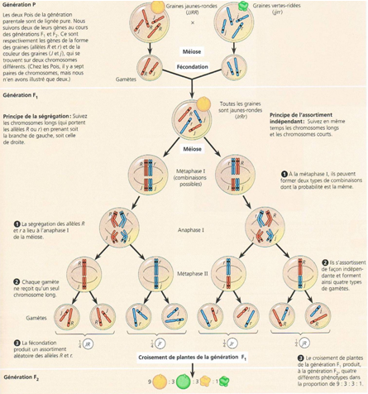
Base chromosomique de l’hérédité
Page 92

Slide 41
Base chromosomique de l’hérédité
Pages 92-93
Les gènes liés:
Nbre de gènes > nbre de chromosomes
=> Plusieurs gènes sur un chromosome
=> Gènes liés
- Transmis ensemble normalement
- Transmission = liaison génétique

Slide 42
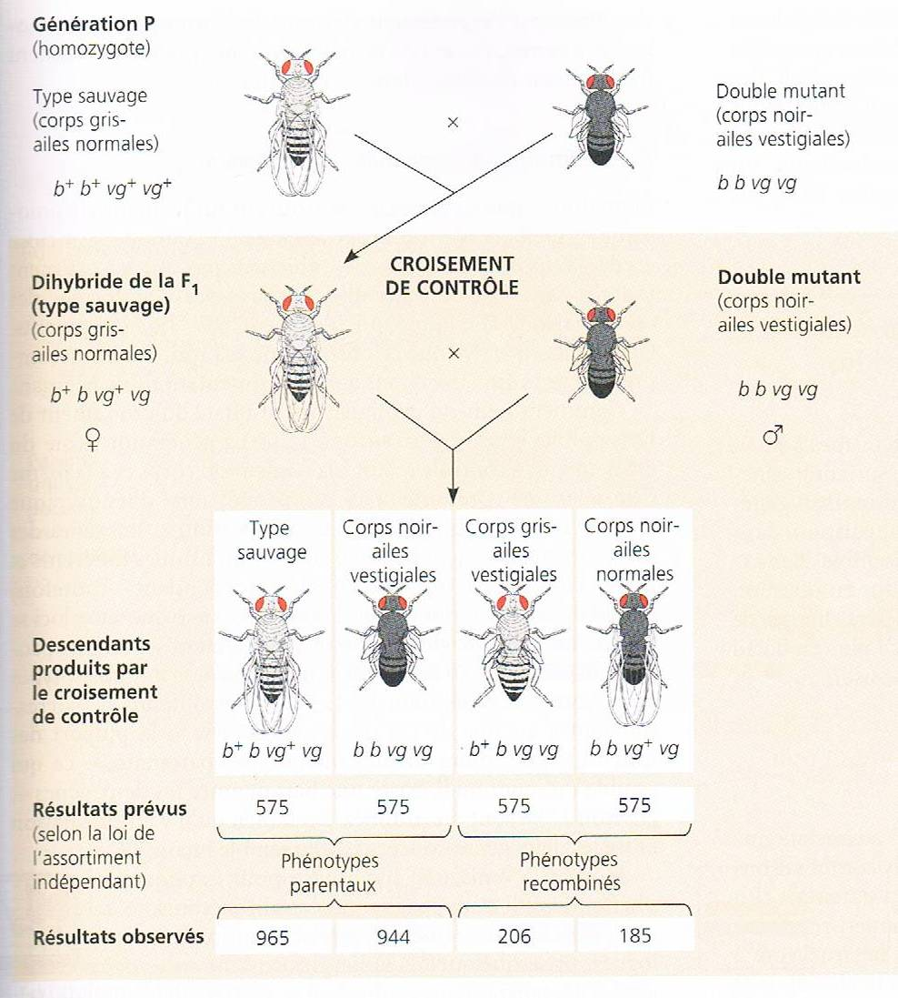
Base chromosomique de l’hérédité
Page 93
Les gènes liés:
Ne suivent pas la loi de l’assortiment indépendant.

Slide 43
Base chromosomique de l’hérédité
Page 93
Expérience de Morgan
2 caractères:
Couleur du corps: gris / noir
Taille des ailes: normales / vestigiales

Slide 44
Base chromosomique de l’hérédité
Page 93

Slide 45
Base chromosomique de l’hérédité
Page 93
La recombinaison génétique:
= Brassage des gènes
=> Apparition de nouvelles combinaisons de caractères

Slide 46
Base chromosomique de l’hérédité
Page 93
La recombinaison génétique:
2 types:
- Gènes non liés → Assortiment indépendant des chromosomes.
- Gènes liés → Crossing over ou enjambement

Slide 47
Base chromosomique de l’hérédité
Page 94
L’assortiment indépendant des chromosomes:
Positionnement des chromosomes homologues (paires) sur la plaque équatoriale à la métaphase I.

Slide 48
Base chromosomique de l’hérédité
Page 94
L’enjambement (crossing over):
Echanges de fragments d’ADN entre des chromosomes homologues durant la prophase I

Slide 49
Base chromosomique de l’hérédité
Page 94
L’enjambement (crossing over):

Slide 50
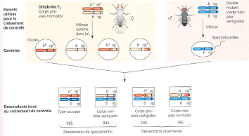
Base chromosomique de l’hérédité
Page 94
L’enjambement (crossing over):

Slide 51
L’hérédité liée au sexe
Concerne les gènes situés sur les chromosomes sexuels

Slide 52
L’hérédité liée au sexe
Page 95
Détermination du sexe:
Mammifère (homme), drosophile :
XY → masculin
XX → féminin
X = chromosome de grande taille → ↑ gènes
Y = chromosome de petite taille → ↓ gènes

Slide 53
L’hérédité liée au sexe
Page 95
Détermination du sexe:
Sexe homogamétique (XX)
→ Gamètes identiques
Sexe hétérogamétique (XY)
→ Gamètes différents
Chez un homme, 1 X → 1 allèle (hémizygote).

Slide 54
L’hérédité liée au sexe
Page 95
Détermination du sexe:
Oiseaux, certains insectes :
ZZ → masculin
ZW → féminin

Slide 55
L’hérédité liée au sexe
Page 95
Gènes du chromosome Y:
Détermine le sexe mâle

Slide 56
L’hérédité liée au sexe
Page 95
Gènes du chromosome X:
Différenciation sexuelle
Protéines → fonctions métaboliques
Sont la majorité des gènes liés au sexe

Slide 57
L’hérédité liée au sexe
Page 95
Gènes du chromosome X:
Homme : 1 chromosome hérité de sa mère
=> Fragile génétiquement
si gène anormal (récessif)
→ anomalie
Nombreuses maladies génétiques touchent en général les hommes.

Slide 58
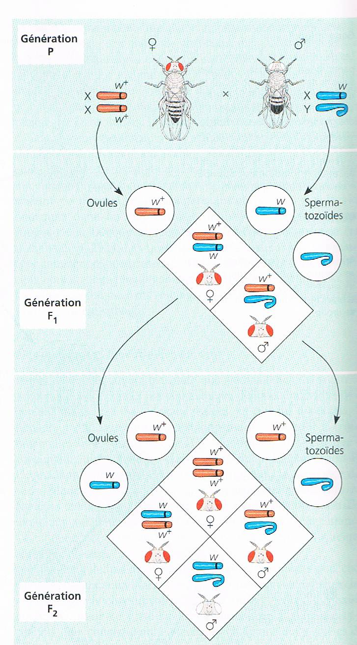
L’hérédité liée au sexe
Page 95
Gènes du chromosome X:
Transmission = gènes liés au sexe

Slide 59
L’hérédité liée au sexe
Page 96

Slide 60
L’hérédité liée au sexe
Page 96
L’influence du sexe:
Gènes sur chromosomes autosomes s’expriment différemment chez l’homme et la femme.
Différences hormonales
Exemple: la calvitie

